Slide 1

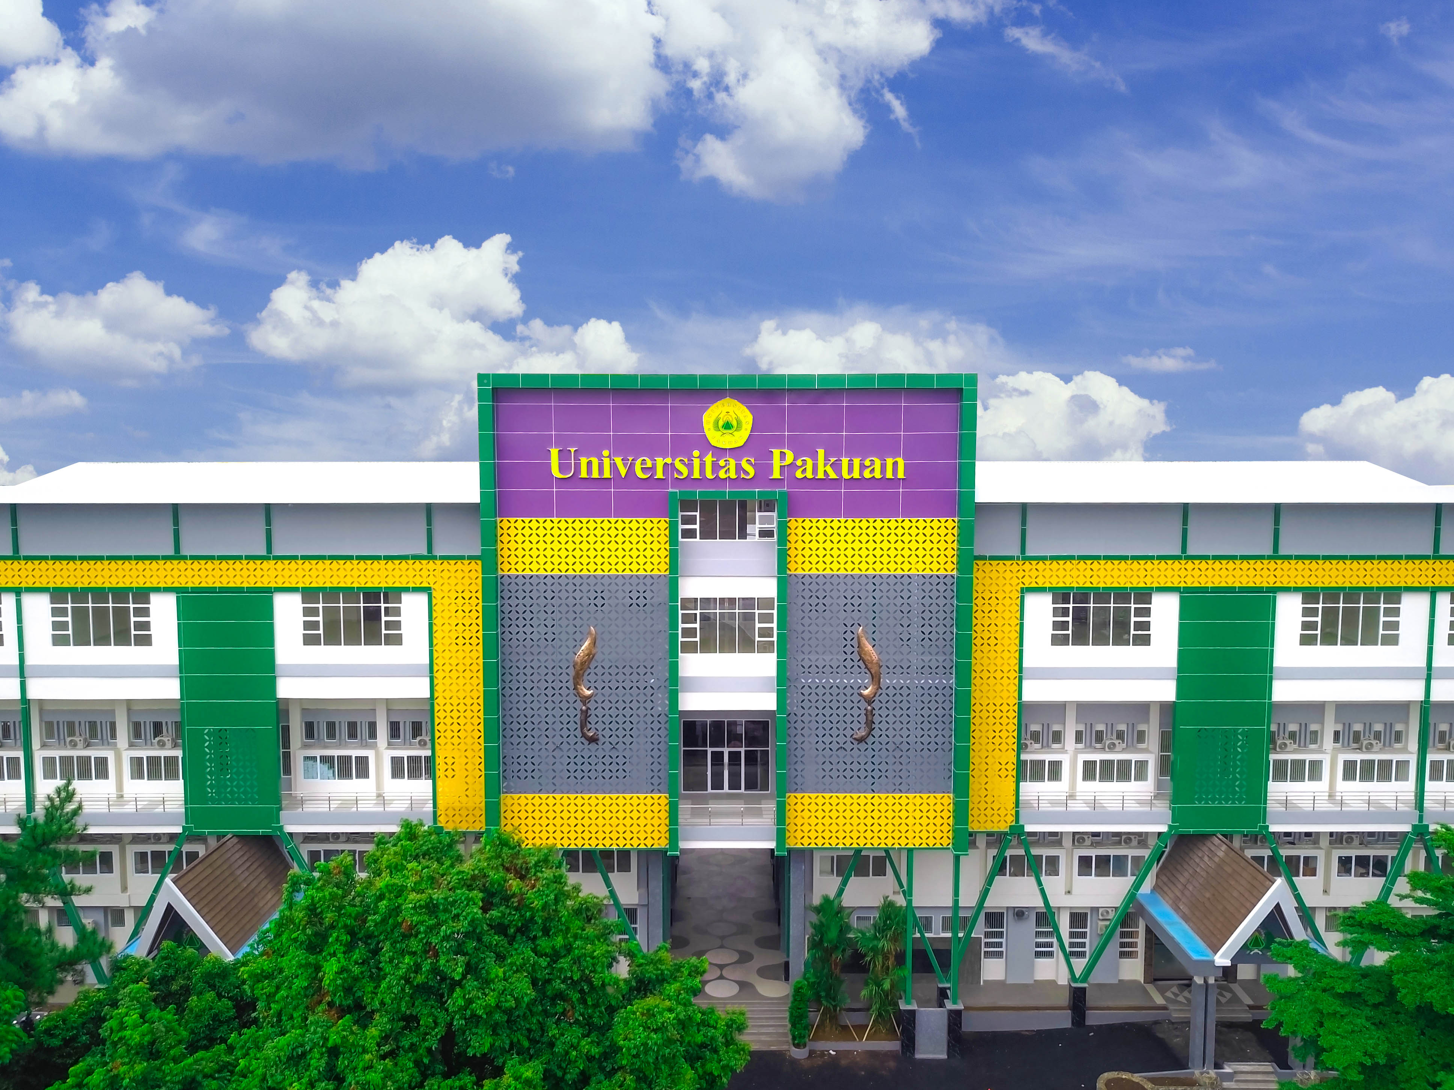

PUSAT TEKNOLOGI INFORMASI DAN KOMUNIKASI
UNIVERSITAS PAKUAN

Slide 2
AKTIVITAS AKADEMIK MAHASISWA UNIVERSITAS PAKUAN
01
02
03
SIMAK
SIUP DAN VA-BNI
LMS
04
05
EMAIL AKADEMIK
LAYANAN INTERNET
SISTEM INFORMASI AKADEMIK
SISTEM INFORMASI
UNIVERSITAS PAKUAN DAN
PORTAL PEMBAYARAN
LEARNING MANAGEMENT SYSTEM UNIVERSITAS PAKUAN
EMAIL AKADEMIK UNIVERSITAS
LAYANAN INTERNET MAHASISWA
UNIVERSITAS PAKUAN
1

Slide 3
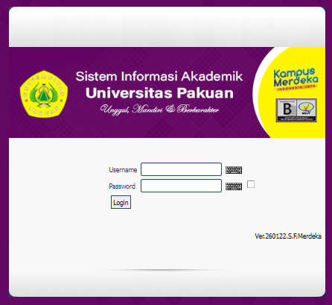
SISTEM INFORMASI AKADEMIK
( simak.unpak.ac.id )
ID SIMAK
USERNAME : NPM (065120701)
PASSWORD : NPM + 2 DIGIT TGL LAHIR (06512070110)
KRS
KARTU RENCANA STUDI ONLINE
NILAI
TRANSKRIP NILAI
IDENTITAS
IDENTITAS SIMAK & PDDIKTI
2

Slide 4
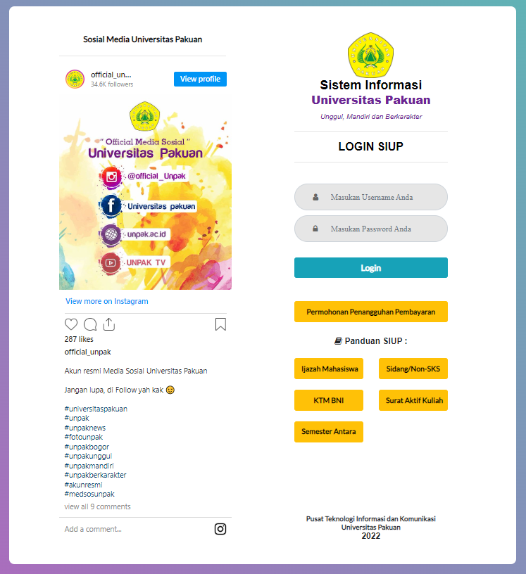
SISTEM INFORMASI UNIVERSITAS PAKUAN
( siup.unpak.ac.id )
MENU
PEMBAYARAN SPP & SKS
PEMBAYARAN SIDANG & NON-SKS
PEMBAYARAN SEMESTER ANTARA
AKTIVASI WIFI UNPAK
AKTIVASI LMS UNPAK
VA-BNI
PEMBAYARAN BERLAKU SEMESTER 2 DST
4

Slide 5
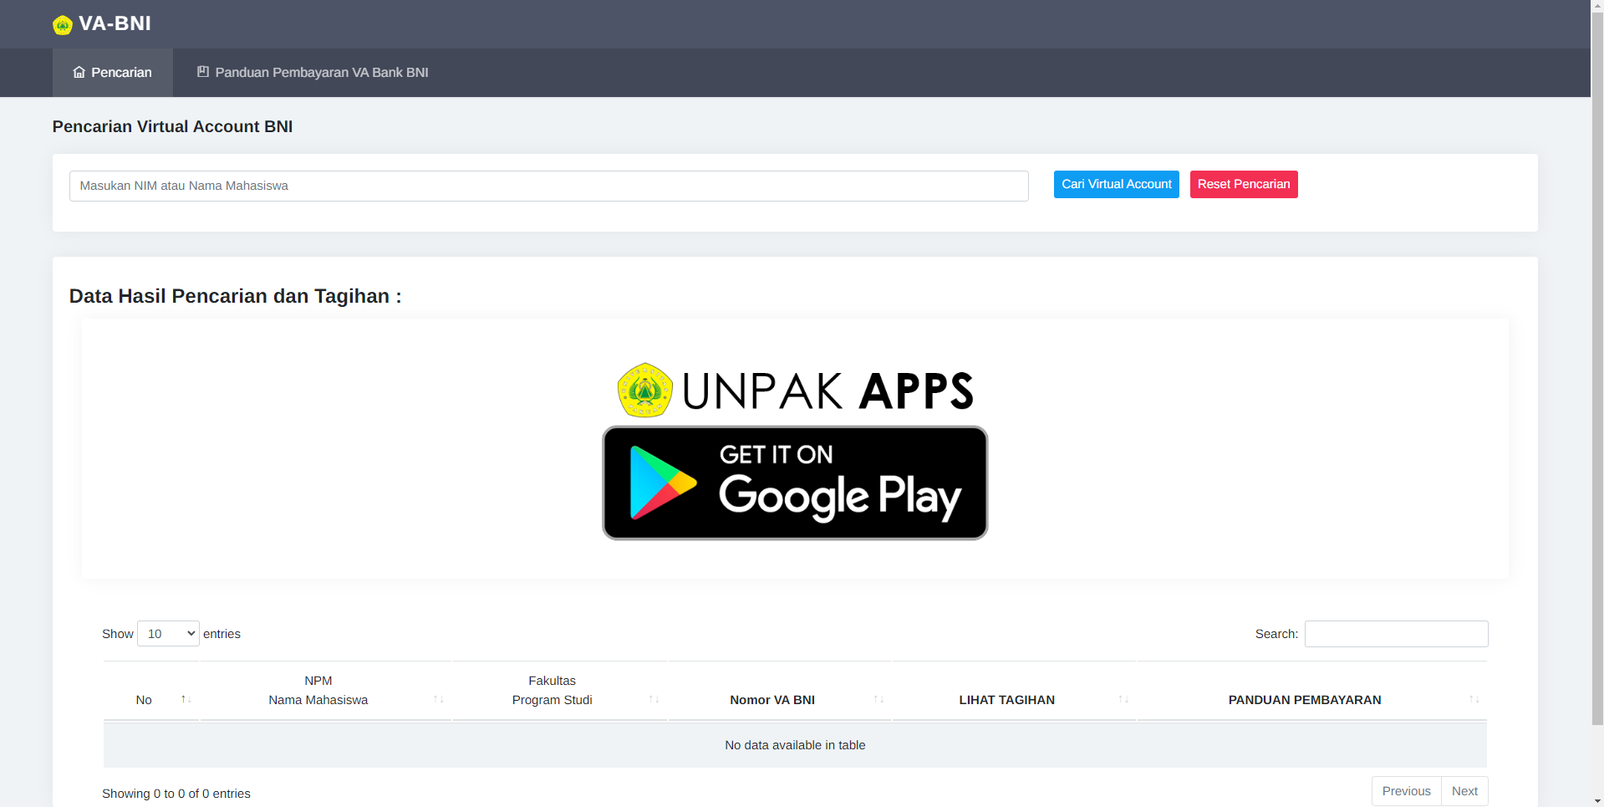
PORTAL VIRTUAL ACCOUNT
( va-bni.unpak.ac.id )
MENU
VA-BNI.UNPAK.AC.ID YAITU SEBUAH PORTAL INFORMASI UNTUK MELIHAT DATA VIRTUAL ACCOUNT BILLING ATAU NOMOR VIRTUAL ACCOUNT UNTUK PEMBAYARAN YANG DILAKUKAN DI UNIVERSITAS PAKUAN. YANG TER-INTEGRASI DENGAN SIUP.UNPAK.AC.ID
5

Slide 6
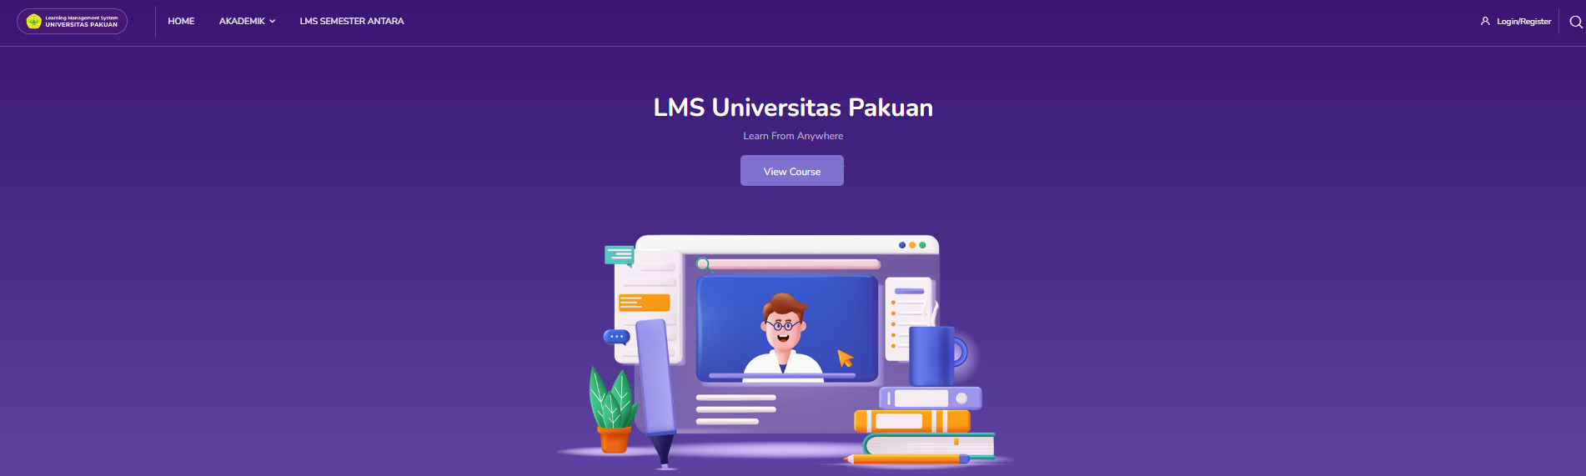
lms.unpak.ac.id
USERNAME : NPM@student.unpak.ac.id (065120701@student.unpak.ac.id)
PASSWORD : NPM + 2 DIGIT TGL LAHIR (06512070110)
LMS Universitas Pakuan YAITU SEBUAH SARANA BELAJAR ONLINE ATAU YANG BIASA DI KENAL DENGAN E-LEARNING ATAU MEDIA BELAJAR DARING.
6

Slide 7

Student Academic Email
Username : NPM@student.unpak.ac.id ( 010122001@student.unpak.ac.id )
Password Default : unpak2023
#Melalui portal gmail.com
KAPASITAS GOOGLE DRIVE : 50GB
7

Slide 8
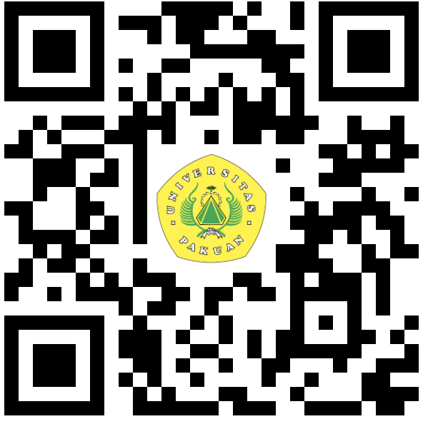
AKUN WIFI MAHASISWA
LAYANAN INTERNET
Panduan koneksi Internet : unpak.link/wifi
UNTUK DAPAT MENGGUNAKAN WIFI/ LAYANAN KAMPUS STATUS MAHASISWA HARUS AKTIF DI SIMAK.
UNTUK AKTIVASI WIFI YAITU DILAKUKAN DI WEBSITE SIUP.UNPAK.AC.ID AKUN MAHASISWA MASING – MASING.
WIFI SSID : UNPAK ACCESS
USERNAME : NPM (065120701)
PASSWORD : NPM + 2 DIGIT TGL LAHIR (06512070110)
8

Slide 9
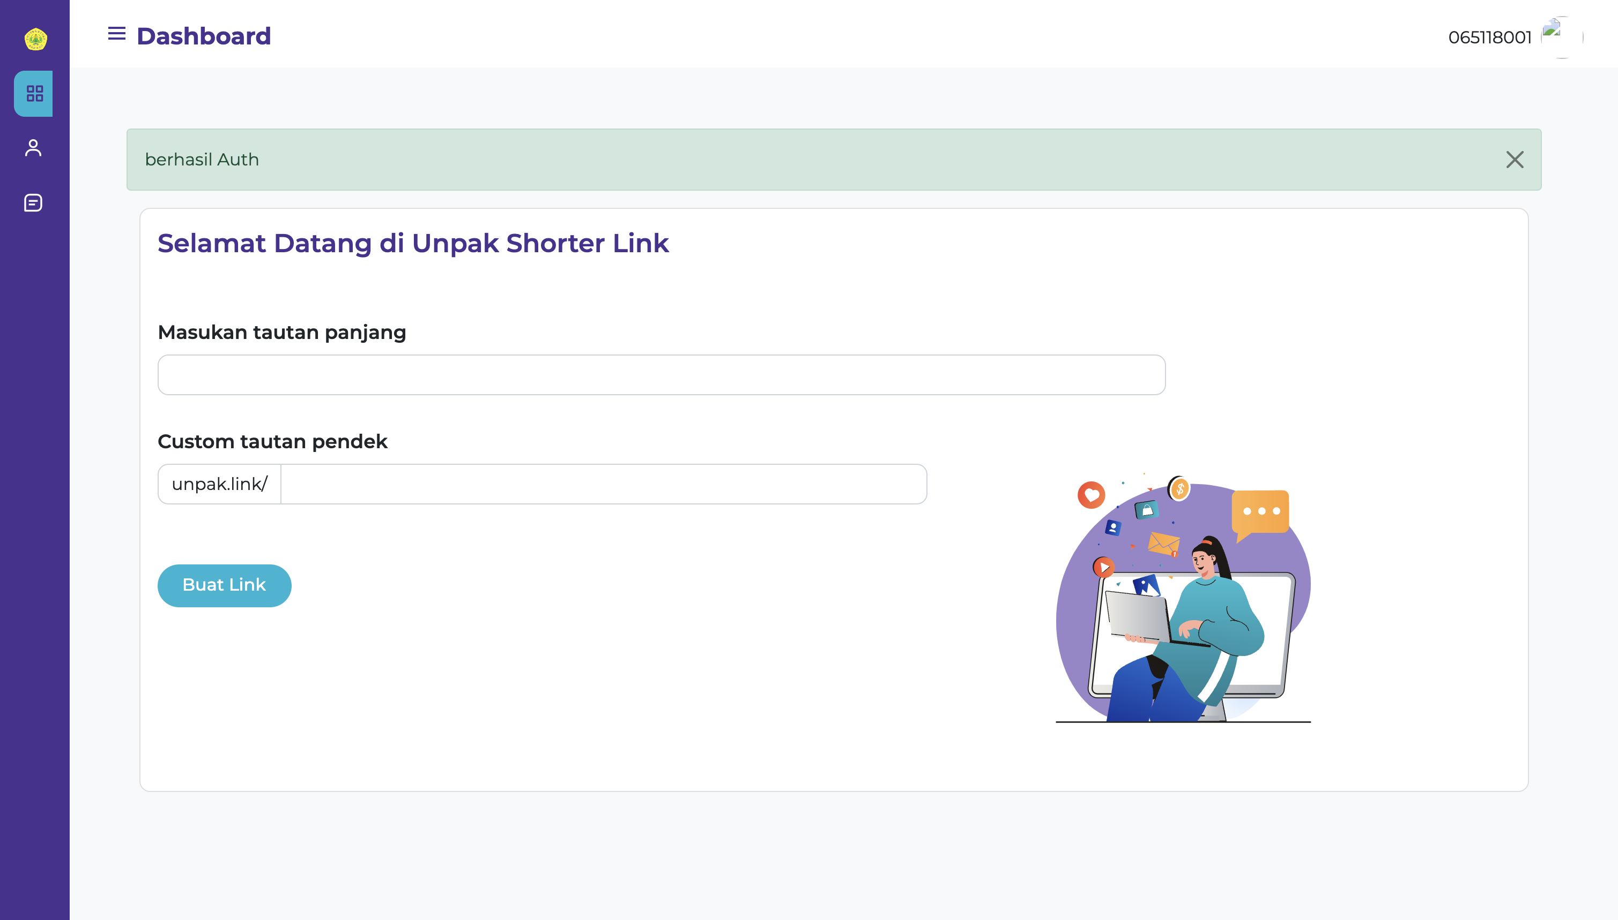
Sortlink UNPAK.LINK
Username : SESUAI SIMAK
Password : SESUAI SIMAK
#Melalui portal unpak.link
Short Link Official UNPAK
7

Slide 10





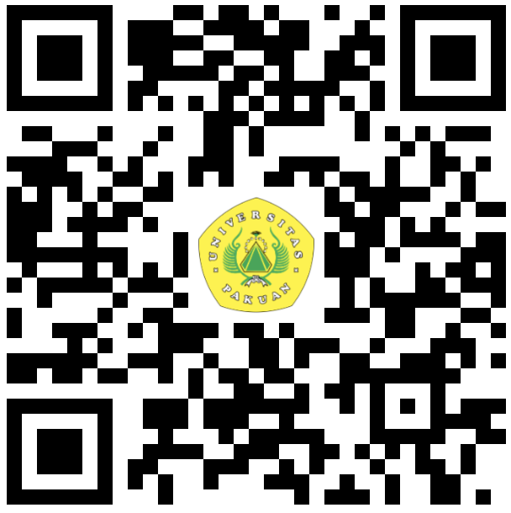
unpak.ac.id
Official_unpak
Universitas Pakuan
UNPAK TV
6285-5111-1980
PANDUAN APLIKASI UNIVERSITAS PAKUAN
unpak.link/PANDUANMAHASISWA
9

